Slide 1
朱文涛
教育背景
2024～至今，北京航空航天大学，硕士，计算机学院-计算机技术，GPA为3.8/4.0，前10%
2020～2024，北京航空航天大学，本科，计算机学院-计算机科学与技术, GPA为3.87/4.00，前10%，推免
实习经历
2025.04～2025.10，美团，主站搜推算法组，主要做MTGR高效Scaling和统一模型MTFM
2025.10～2026.01，快手，直播模型组，主要做Onelive模型构建和优化和召粗一体
2026.02～2026.05，字节跳动，TikTok Search，主要做异形卡个性化召回和模型OneTrans改造
2025.06～至今，阿里妈妈，营销托管，主要做归因引导的Auto-research和Uplift模型联合建模
学术研究
UNO! UNified Offline Training Paradigm for Learning Path Recommendation，AAAI Oral，共一
MTFM: A Scalable and Alignment-free Foundation Model for Industrial Recommendation in Meituan，Tech Report
A Conditional Diffusion-Based Method for Missing DataImputation in Tunnel Monitoring，Q1，一作
AutoAttribRec: Attribution-Guided Self-Evolving Research for Recommender Systems，AAAI在投，一作

Slide 2
美团：MTFM、MTGR
关键问题
多场景业务繁多，模型多且杂，但是外卖业务有统一兴趣，存在资源的浪费
精排模型Scaling带来的训推计算量的快速增长
解决手段
构建多业务统一样本体系，实现天级别UG分离，支持高效Scaling
设计动态混合掩码，构建MTFM多外卖场景统一精排模型，实现多场景、多序列、多目标的统一建模
设计HTA范式、设计Target Token Split up、SCTA运算重排，并实现Target token的高效scaling
引入EPNet进行场建模，构建Sparse Moe强化共性兴趣表征，有效解决跷跷板效应

Slide 3
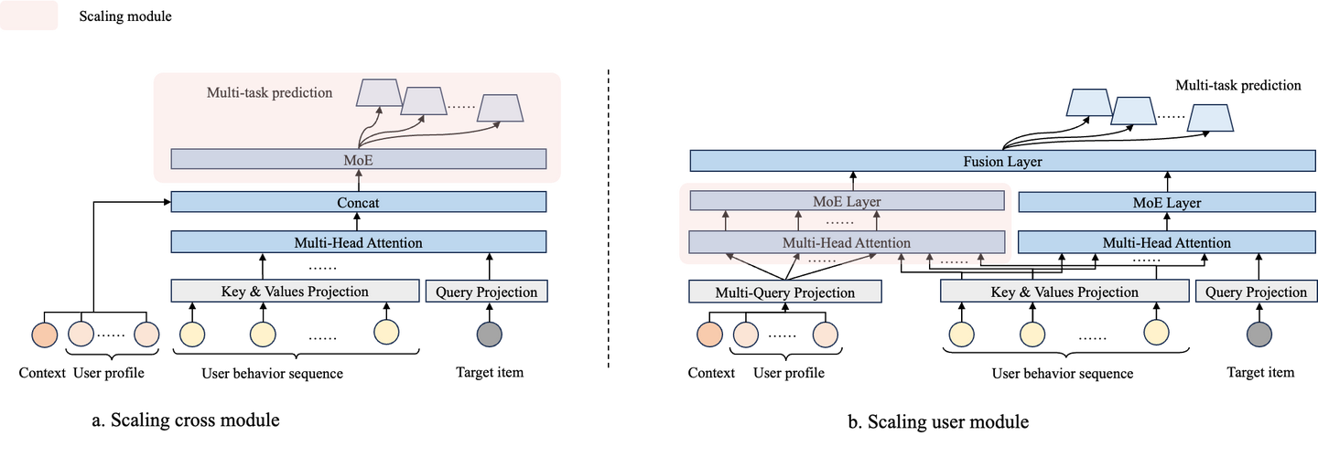
背景：DLRM vs MTGR
关键问题：
Scaling 效果接近天花板
MFU利用率太低
在线时延无法接受
DLRM Model

Slide 4
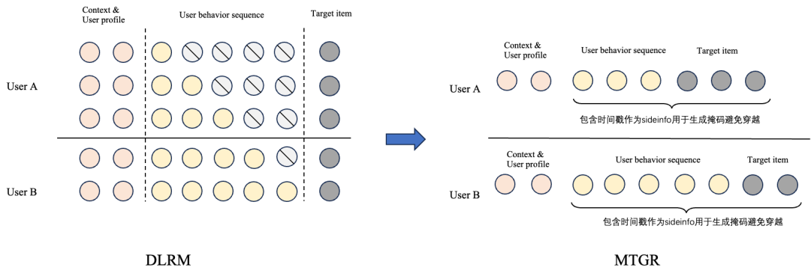
MTGR-USER粒度聚合样本
request级样本->用户级样本：
样本存储空间降低
用户侧计算复用

Slide 5
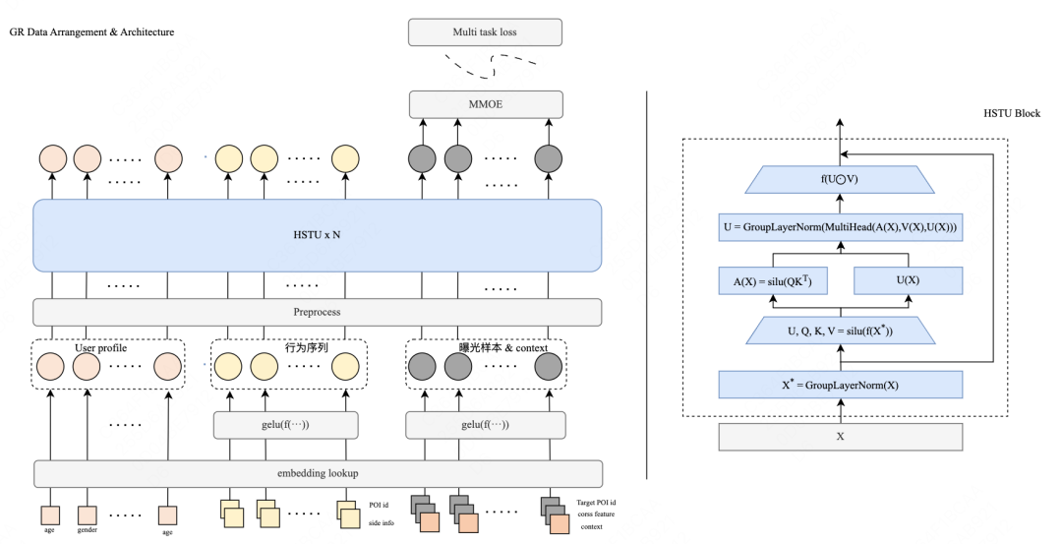
背景：MTGR-模型结构
MTGR Model

Slide 6
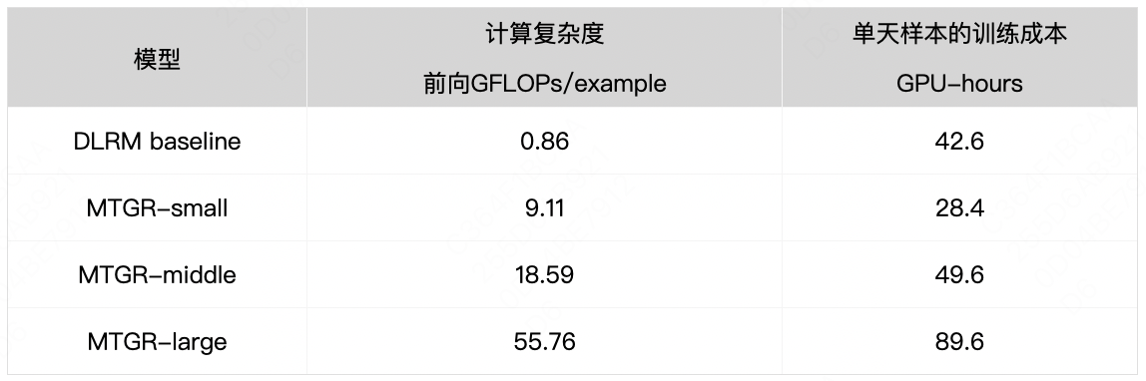
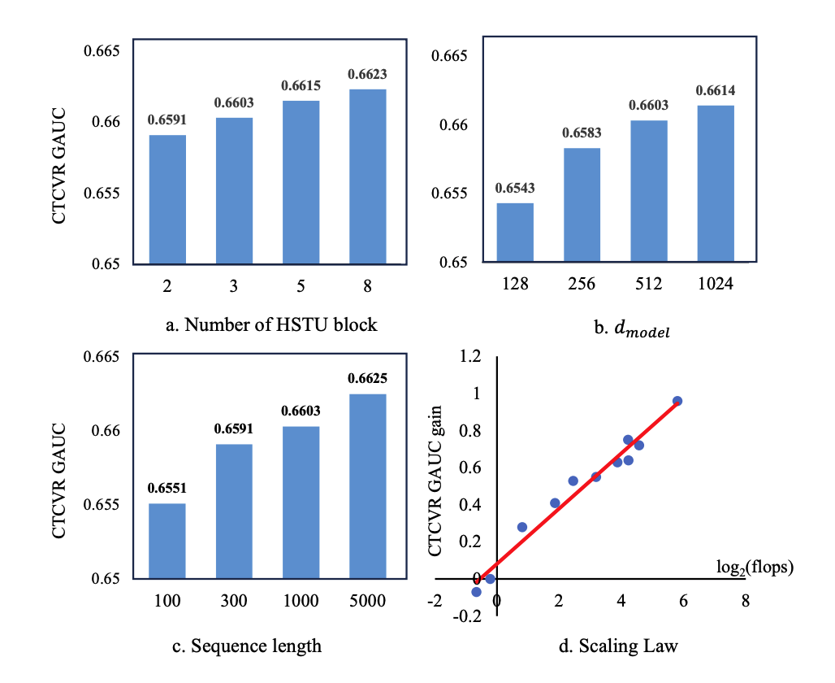
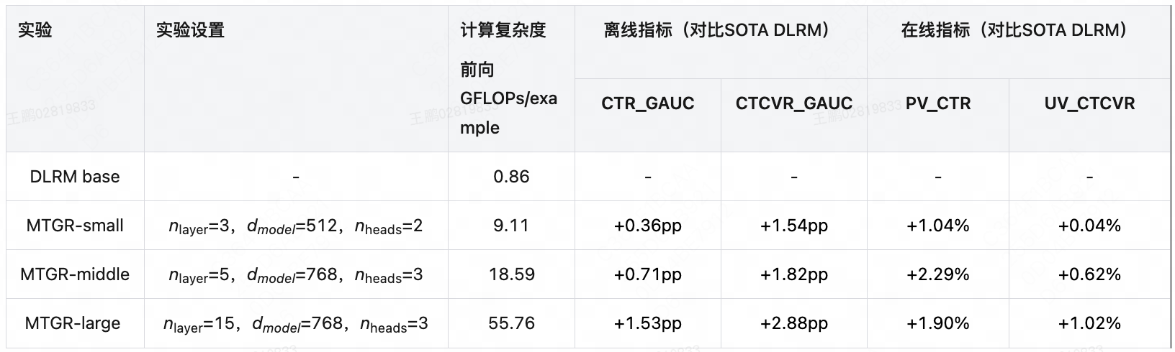
背景：MTGR-Scaling

Slide 7
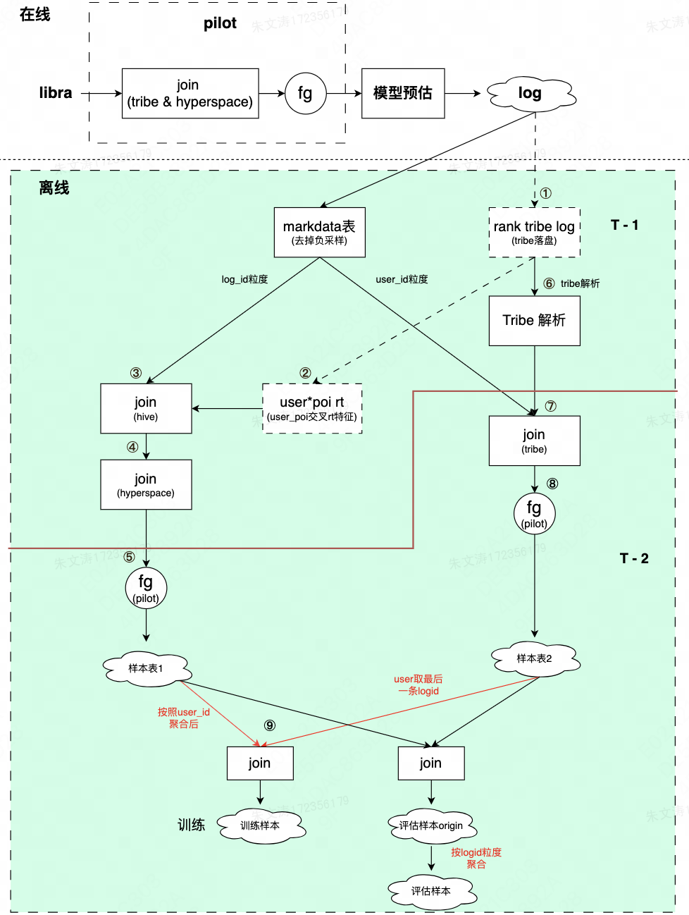
MTFM-USER粒度聚合样本
request级样本->用户级样本：
样本存储空间降低
用户侧计算复用
生产效率提升57%

Slide 8
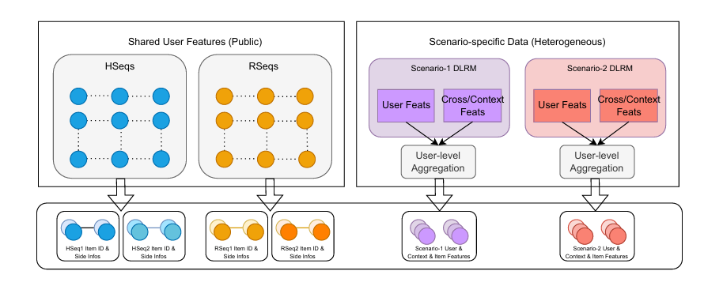
MTFM-统一样本
request级样本->用户级样本：统一User Profile，统一多场景序列，聚合实现天级UG分离
样本存储空间降低
用户侧计算复用
Notes:
面向推荐、搜索、神抢手、拼好饭等多业务精排模型独立建设、用户表征与样本链路重复的问题，构建全场景统一精排模型；首先建设统一 User Profile，融合多业务行为序列形成统一外卖兴趣表征，并基于用户聚合压缩样本实现天级 UG 分离，样本产出时耗降低 57%；

Slide 9
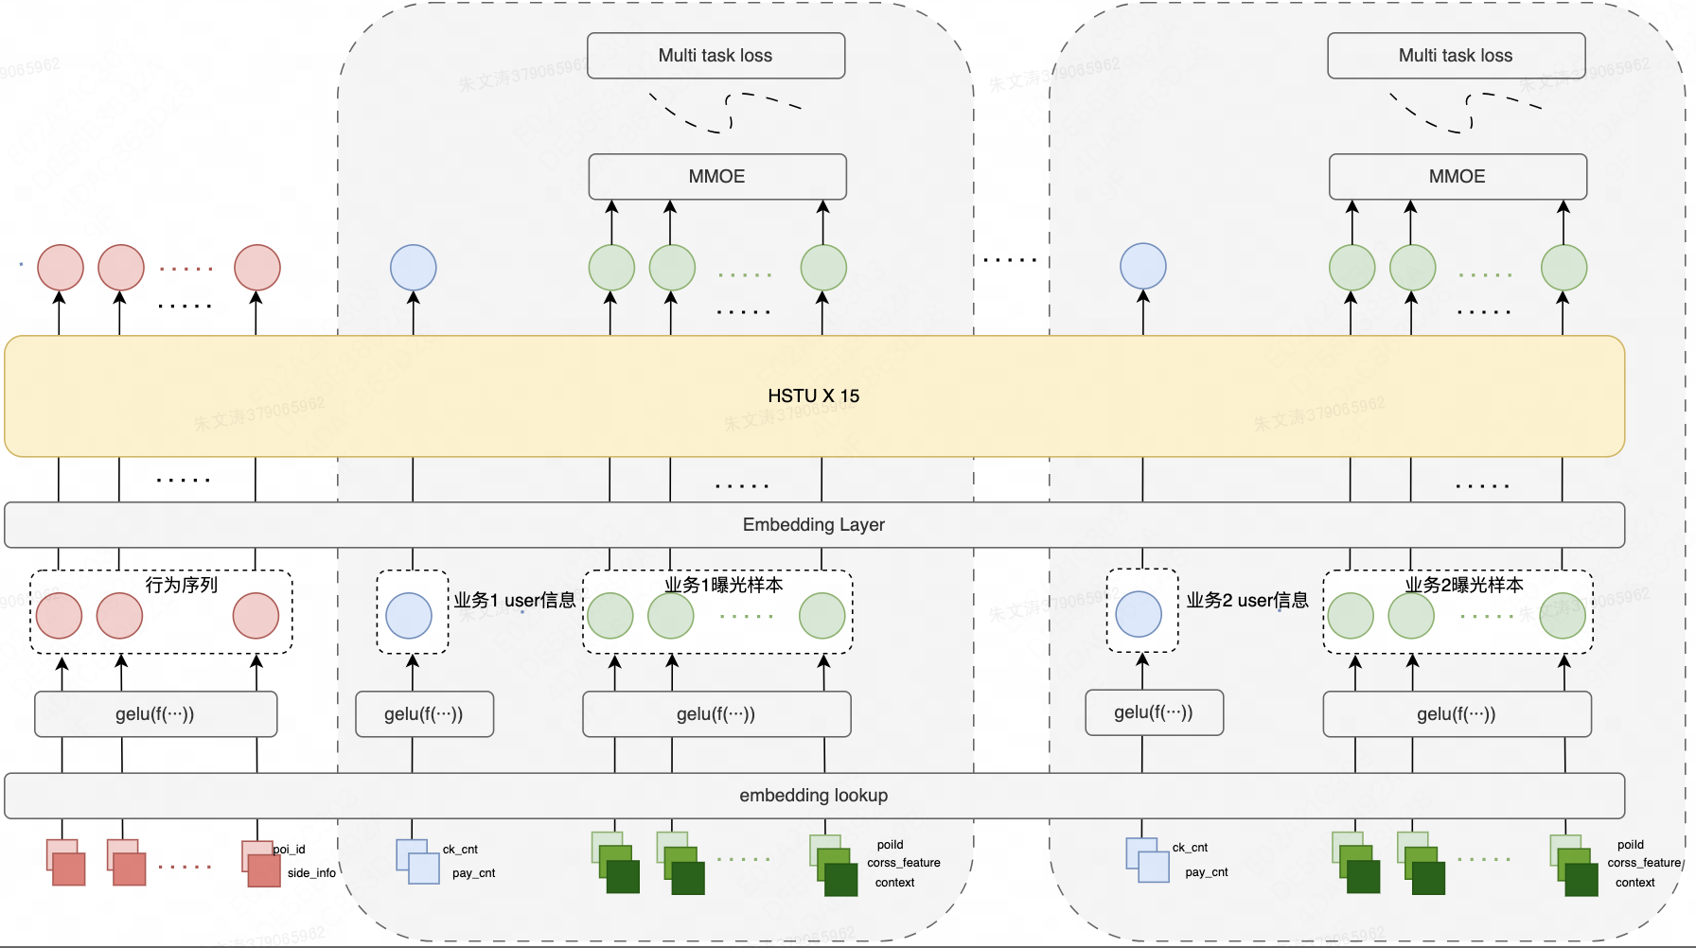
MTFM-多业务统一MTGR模型（launch）
MTFM模型结构-混合架构v1
Notes:
基于混合式架构将用户画像、历史行为、实时行为及候选商家/商品统一编码为异构 Token 流，采用 HSTU 进行端到端序列建模，设计全业务动态混合因果掩码防止数据泄漏，并引入 Group LayerNorm 对齐不同语义空间 Token。遵循 Scaling Law 持续扩展数据与模型规模至0.2B，在神抢手场景较基线离在线 PAY-GAUC 提升均超 1.0pp，拼好饭、搜索场景离线 CXR-GAUC 分别提升 1.55pp、0.51pp。

Slide 10
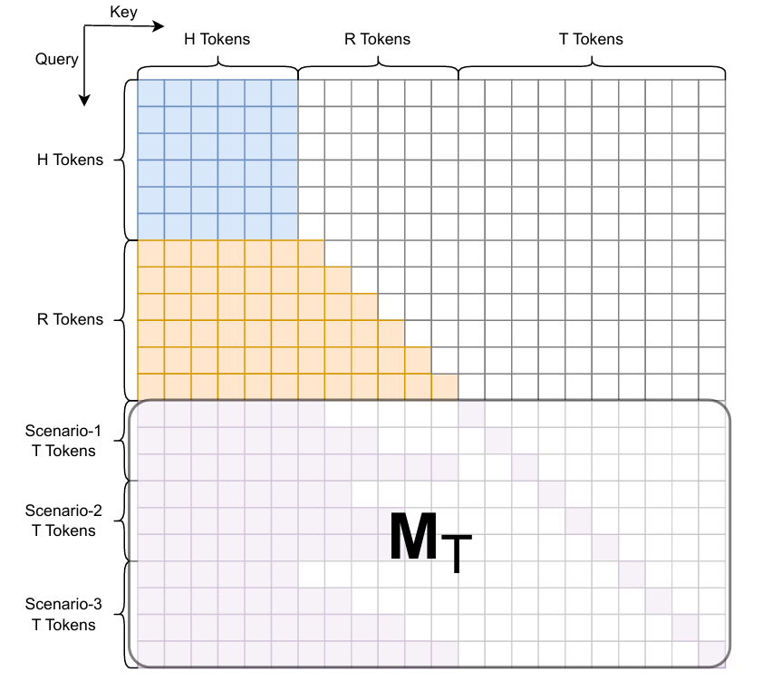
MTFM-多业务动态混合掩码
V1
各场景target token：timestamp mask
各场景独有行为序列，多业务共享序列
V2
多业务序列按时间戳合并，商家-商品统一序列

Slide 11
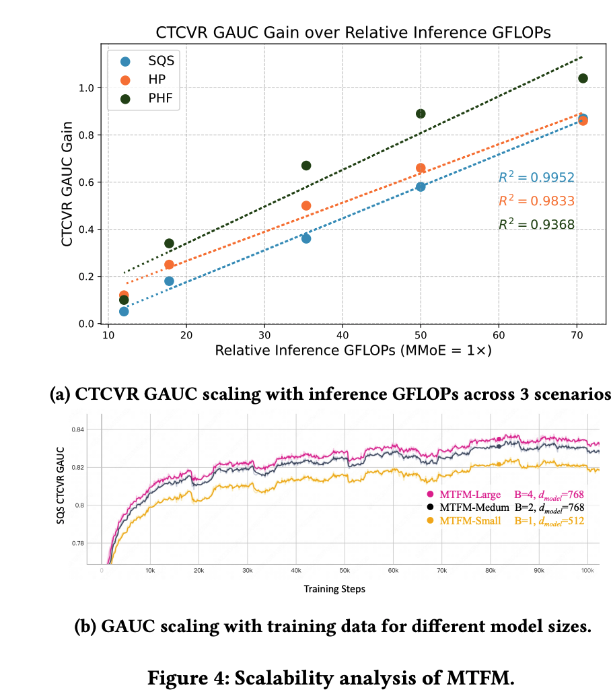
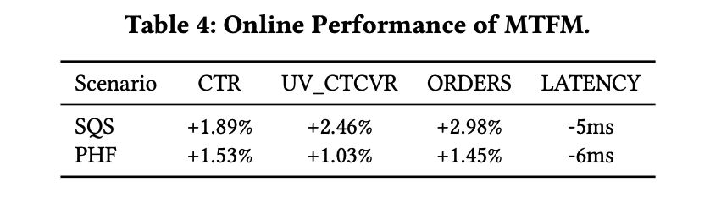
MTFM-业务收益

Slide 12
MTGR-Scaling（launch）
MTGR - Scaling Up难点（扩宽、扩深）
ROI偏低，Scaling Up斜率一般：参数量翻倍、收益万8
训推耗时不可承受：层数x2，训练吞吐降低70%
MTGR-Scaling最终效果：
首页列表收入+0.32%，订单量+0.22%
训练MFU 28%（+39.1%）
推理MFU 43%（+42.0%）
单次请求186G FLOPS （+89.16%）
训练速度持平，推理耗时微涨

Slide 13
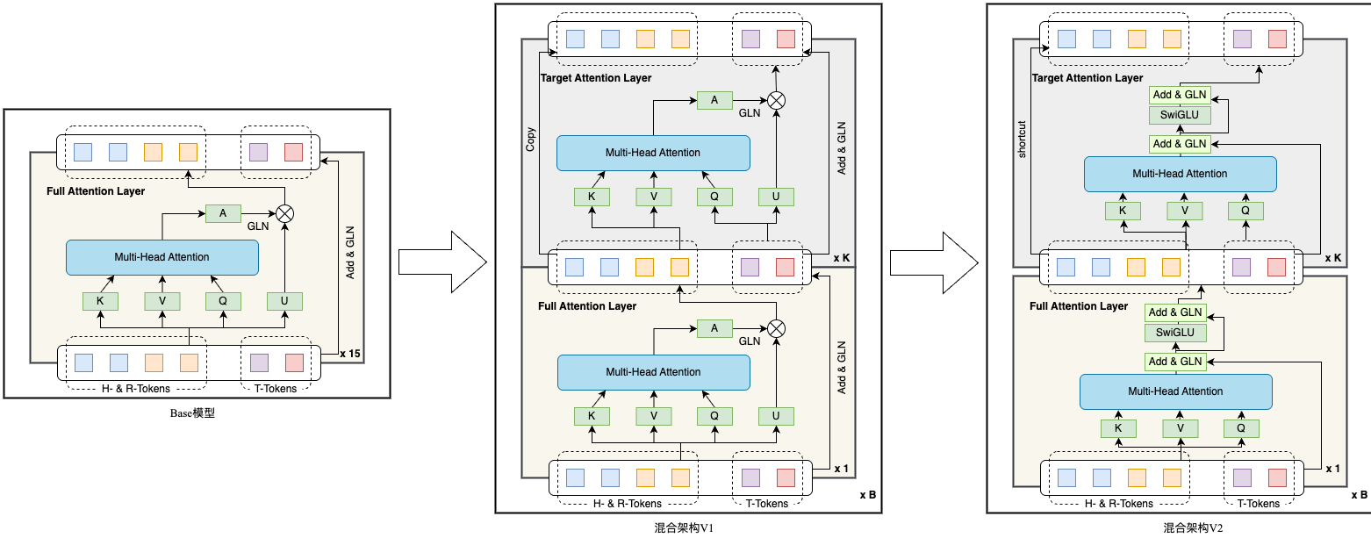
MTGR-Scaling（launch）
HSTU Backbone
混合注意力：TA：FA=1：3
STCA优化

Slide 14
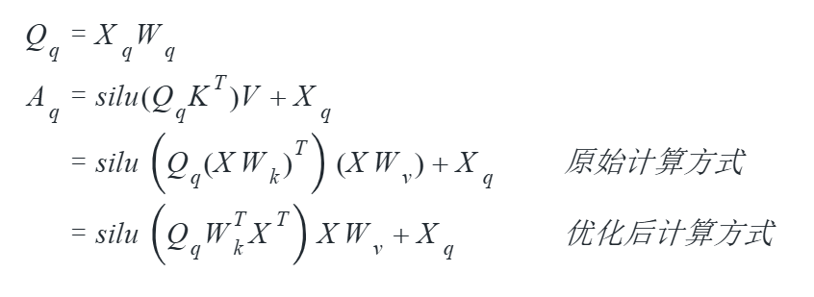
MTGR-Scaling
STCA优化-Target Attention计算重排
计算量由$L_{q}d^{2}+2Ld^{2}+2LL_{q}d$下降至$3L_{q}d^{2}+2LL_{q}d$
结构适配：对齐LLM全面实用MHA，去除qkv投影silu，增加swigluFFN弥补非线性
收益：
离线训练速度吞吐+100%
auc持平
在线推理TP99耗时-30%

Slide 15
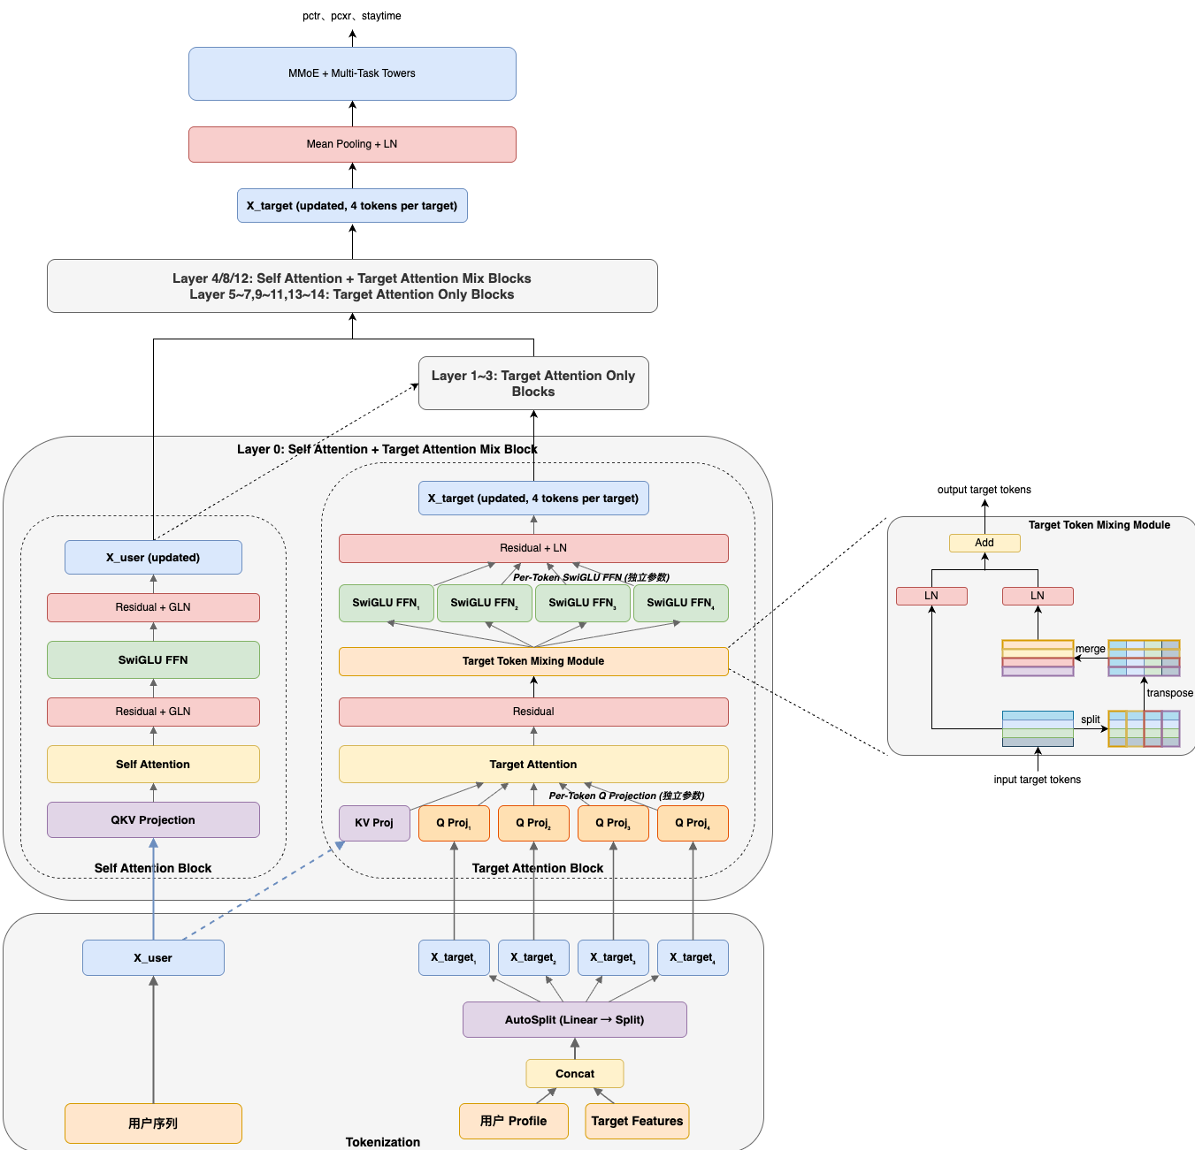
MTGR-参数量Scaling Up
参数量Scaling Up
Target token拆分：1 token to 4 token
Target Attention和拥有独立QKV投影Self Attention
per-token FFN
计算加速
User token与target token融合
用户序列与target序列表示解耦
参数量 0.2B to 0.8B，训练速度持平
MTGR-Scaling up模型结构

Slide 16
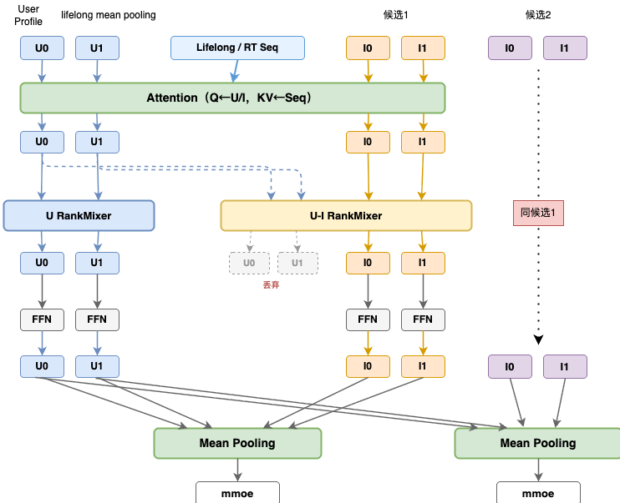
MTGR-高效特征交叉
基于UG-Sep 实现Share Token计算复用
推理速度持平，离线各指标+0.15pp
G侧信息补偿

Slide 17
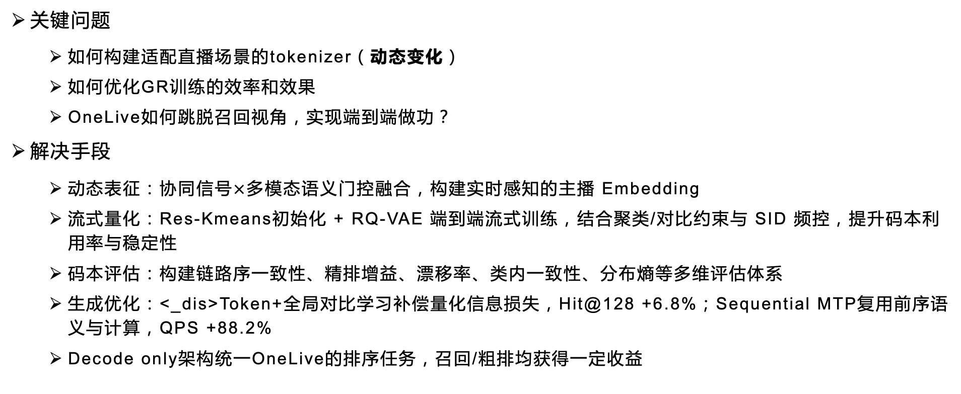
快手：直播模型组OneLive
关键问题
如何构建适配直播场景的tokenizer（动态变化）
如何优化GR训练的效率和效果
OneLive如何跳脱召回视角，实现端到端做功？
解决手段
动态表征：协同信号$×$多模态语义门控融合，构建实时感知的主播 Embedding
流式量化：Res-Kmeans初始化 + RQ-VAE 端到端流式训练，结合聚类/对比约束与 SID 频控，提升码本利用率与稳定性
码本评估：构建链路序一致性、精排增益、漂移率、类内一致性、分布熵等多维评估体系
生成优化：<_dis>Token+全局对比学习补偿量化信息损失，Hit@128 +6.8%；Sequential MTP复用前序语义与计算，QPS +88.2%
Decode only架构统一OneLive的排序任务，召回/粗排均获得一定收益

Slide 18
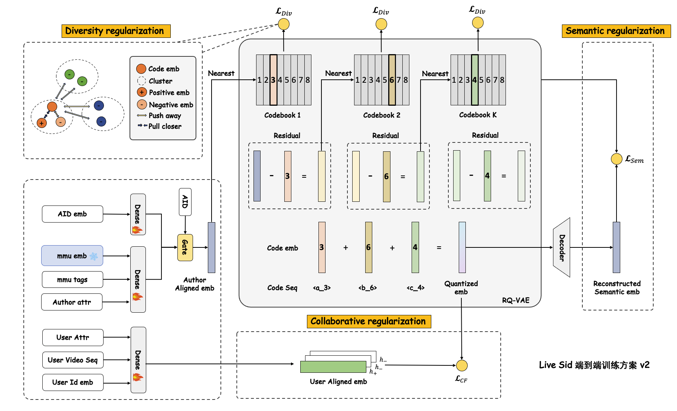
OneLive-Tokenizer
|X – embi|
门控融合mmu和协同emb
构建端到端RQ-VAE码本流失更新
全量主播Res-Kmeans初始化，定期更新
多样化损失防止坍塌
死码剔除
频率控制防止GR label抖动
构建多维度码本评估体系
链路序一致性、精排增益、码本漂移率、类内一致性、分布熵
Notes:
Plasticity：及时吸收新主播、新内容和新兴趣；
Stability：保持 Token 语义、主播编码和下游 Label 的相对稳定。
我们将主播Tokenizer构建为一个稳定约束下持续演化的离散语义空间。在表征侧，门控融合 MMU 多模态语义和用户—主播协同信号，使主播表示同时包含内容语义与推荐关系；在离散化侧，通过 RQ-VAE 生成层次化 Token，并利用语义重构、协同对齐和码本多样性三类约束，分别保证语义可解释性、推荐相关性和码本健康度；在演化侧，采用全量主播 Res-KMeans 完成稳定初始化，并通过受控的周期增量更新吸收新主播和语义变化，同时治理死码、码本坍缩和 Token 跳变。

Slide 19
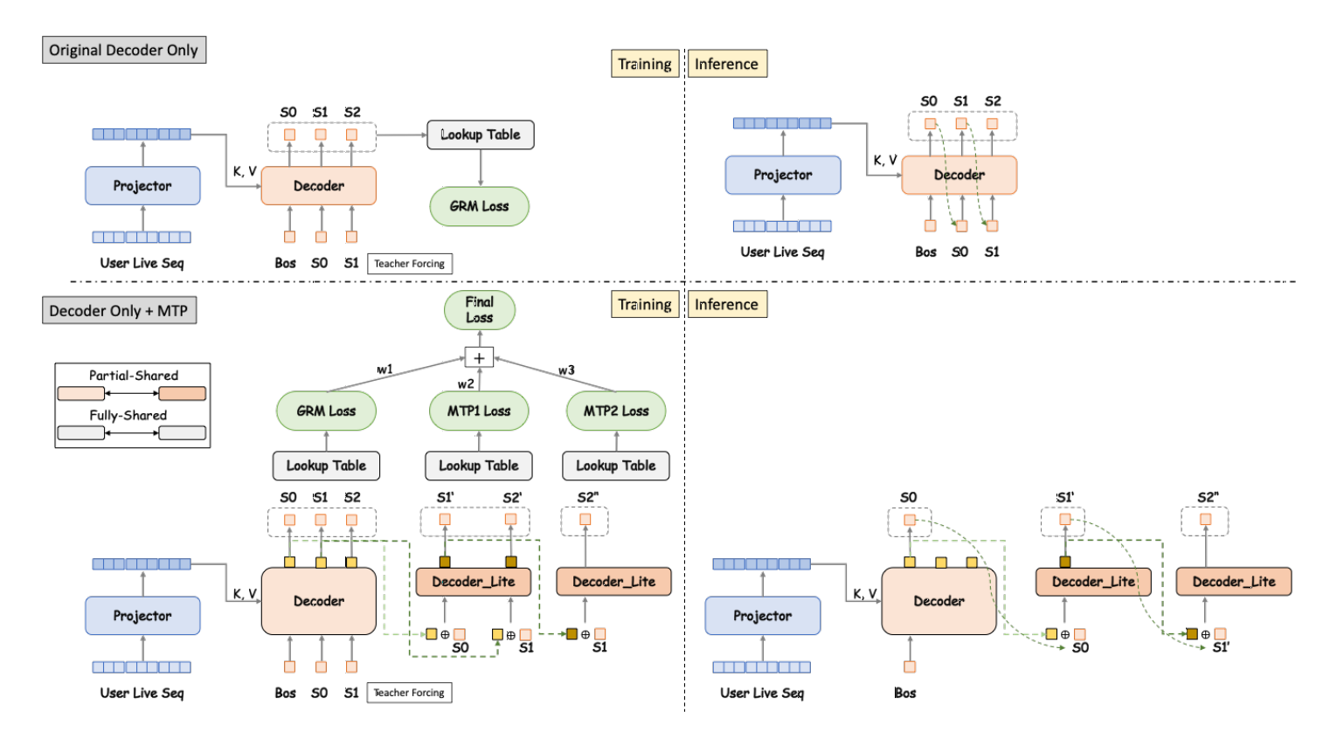
OneLive-GR MTP
单机QPS大幅提升：0.925k -> 1.74k (+88.12%)

Slide 20
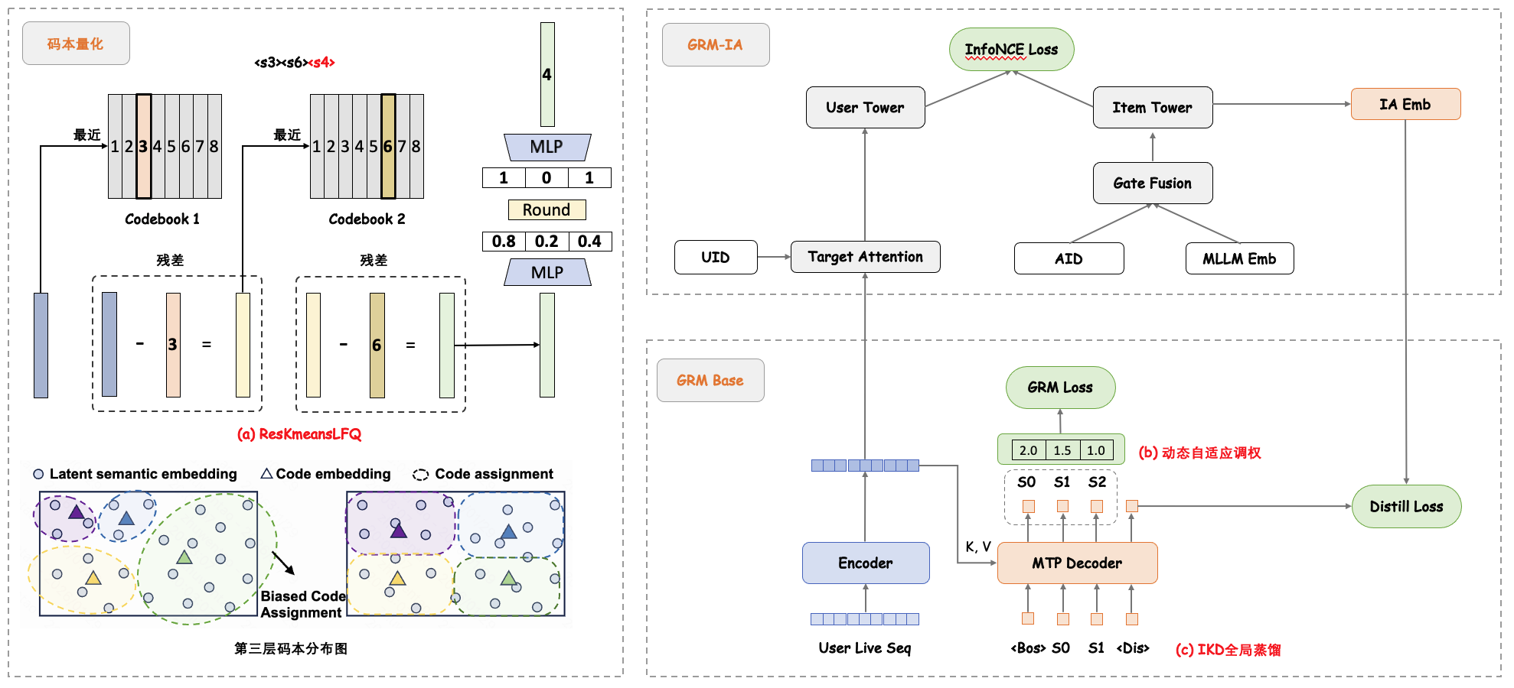
OneLive-三期
ResKmeansLFQ混合码本
SID动态自适应感知权重
全局语义蒸馏
极速：单列外流直播间内-观看时长+0.853%， ltv1-直播观看时长+0.961%
离线收益显著，线上极速收益显著，精选持平，OneLive曝光占比从65.2% -> 80.9%

Slide 21
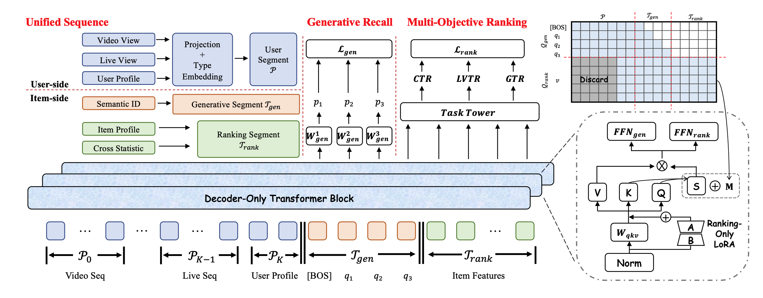
召粗一体
用户上下文、SID 生成序列、商品特征构成统一token序列，粗排复用召回完整生成表征，消除两阶段信息割裂，帮助粗排感知sid。
召回粗排共享一套 QKV 权重，召回采用前缀因果掩码，精排舍弃长历史仅读取关键片段，兼顾生成合法性与计算效率。
主干参数共享，粗排引入专属 LoRA 并截断梯度，实现前向表征互通、反向优化互不干扰

Slide 22
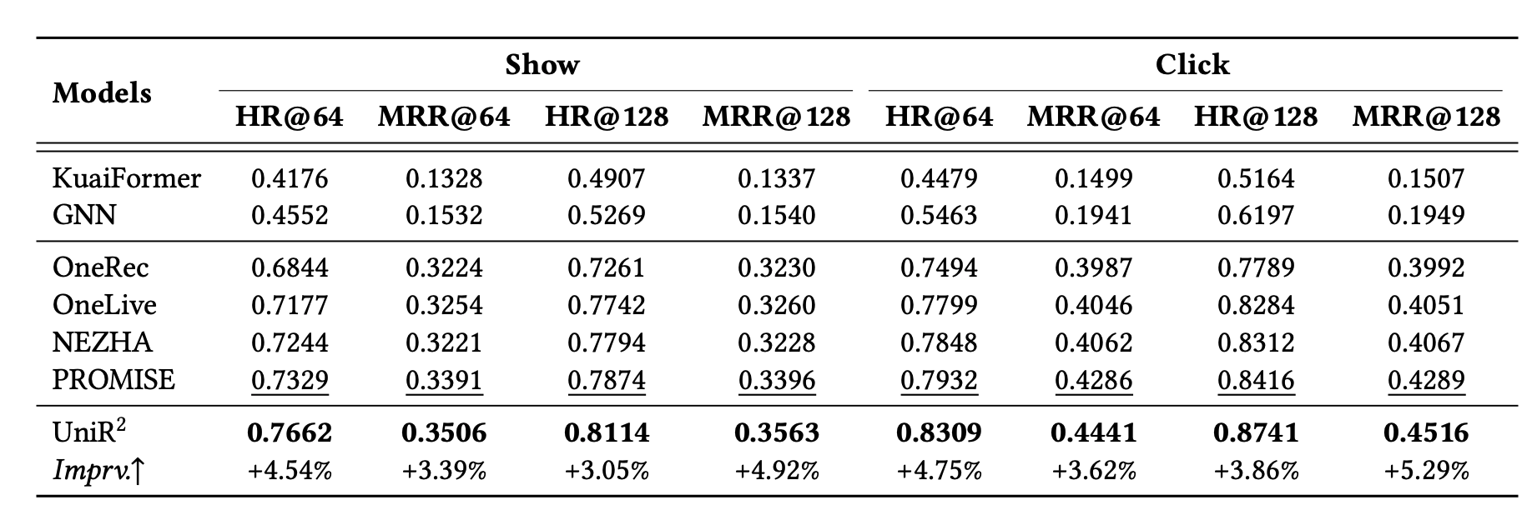
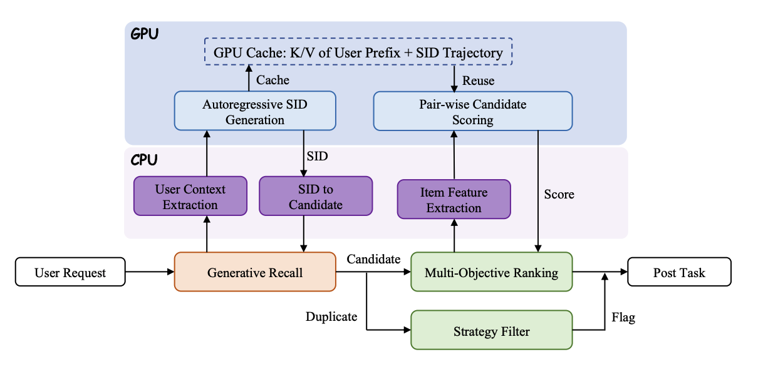
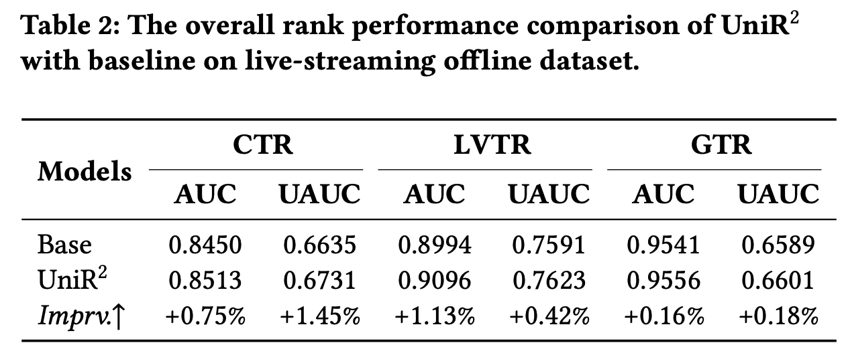
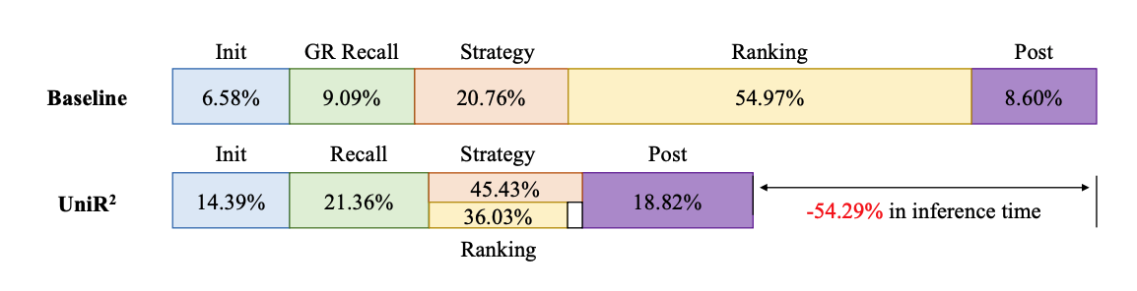
召粗一体
粗排收益来自于Transformer化和sid感知
召回收益来自于Decoder架构改进和emb共建
链路收益来自于召粗一体的时耗下降
在线Infer

Slide 23
字节：TT电商搜索词
关键问题
LLM召回：如何融合长期/短期兴趣生成个性化Query，并解决幻觉、泛词及业务偏离？
序列建模：如何统一建模Query–Product语义、多行为序列与实时搜索兴趣，同时兼顾Scaling效率？
技术方案
生成召回：Memory+行为序列+电商图谱构建用户意图，真实日志×GPT蒸馏SFT，离线/近线混合更新保障时效性
偏好对齐：精排高分候选+曝光点击Top20构造DPO数据，抑制泛词、幻觉及非电商生成，PV-CTR+1.45pp，PV-CTCVR+0.54pp
Q×P多模态SimTiar，LSTBW，Stack-DIN，强化语义对齐与高阶兴趣，CTR-AUC+0.12pp
模型scaling：OneTrans重构一期、HyFormer在EU的统一模型

Slide 24
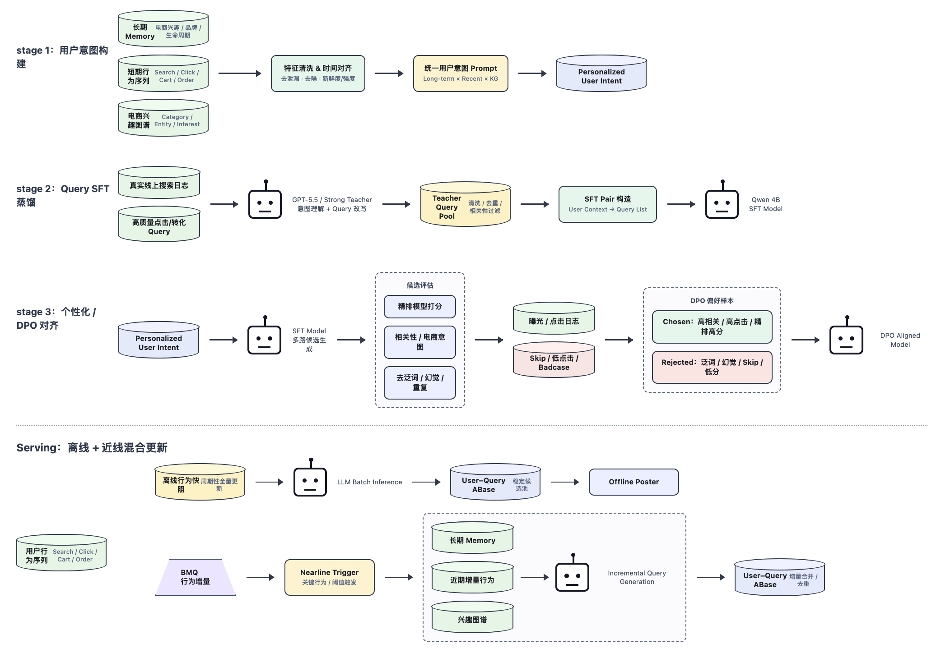
异形卡个性化召回
用户兴趣构建
GPT5.5+线上搜索日志SFT
DPO序感知对齐
离线+近线混合更新
Notes:
这个项目主要是做异形卡的个性化 LLM Query 生成式召回。传统热门词和 U2Q 更多依赖群体共现，对用户长期兴趣、最近行为变化以及长尾意图的刻画比较弱，所以我们的核心思路是让 LLM 直接基于用户上下文生成个性化 Query。
首先在用户侧，我们把长期电商 Memory、短期搜索/点击/加购/下单行为，以及电商兴趣图谱统一组织成用户意图表征。长期 Memory 负责稳定兴趣，短期行为负责捕捉实时需求，兴趣图谱补充类目、品牌和细粒度语义泛化。
训练上分两阶段。第一阶段做 SFT，将真实线上搜索日志和 GPT-5.5 生成的高质量 Query 混合构造监督数据，训练 Qwen3-4B，让模型先学会真实搜索语言和基础业务生成能力；第二阶段做 DPO，针对 SFT 容易生成泛词、幻觉和非电商内容的问题，用精排高分 Query 作为正样本，并引入曝光未点击和排序困难负样本做偏好对齐，进一步强化模型对业务价值和排序偏好的感知。
解码阶段最终采用 Beam Search，相比重复采样可以扩大搜索空间，同时提升 Top-K 命中和候选多样性；线上再通过去重和传统召回 Merge 保证候选覆盖。Serving 侧采用离线全量 + 近线增量更新，保证长期兴趣稳定的同时，新的搜索和电商行为能够快速反映到 Query 候选中。

Slide 25
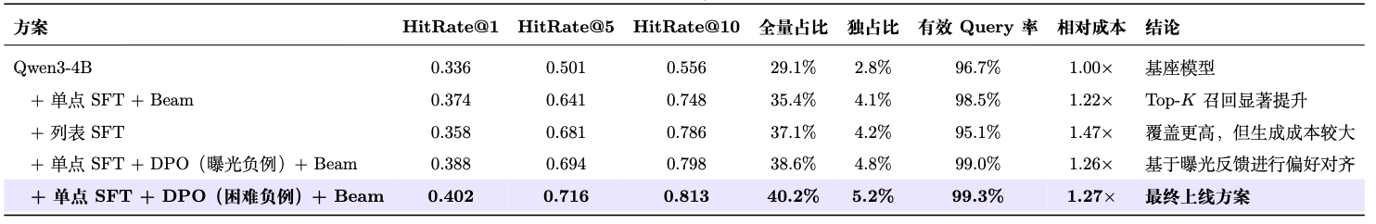
异形卡个性化召回
方案对比：
SFT 有效提升模型基础生成能力与合法率；
Listwise SFT 强化 Top-K 覆盖，但合法率有所下降且推理成本更高；
DPO 进一步增强业务偏好建模，提升全量/独占召回，引入排序困难负样本后进一步强化排序偏好感知能力。
线上收益： PH 地区 PV-CTR +1.45pp，PV-CTCVR +0.54pp。
Notes:
最终采用 Qwen3-4B + Pointwise DPO（排序困难负样本）+ Beam Search，全量召回占比约 40%，独占召回约 5%；PH 地区上线后，PV-CTR +1.45pp，PV-CTCVR +0.54pp。

Slide 26
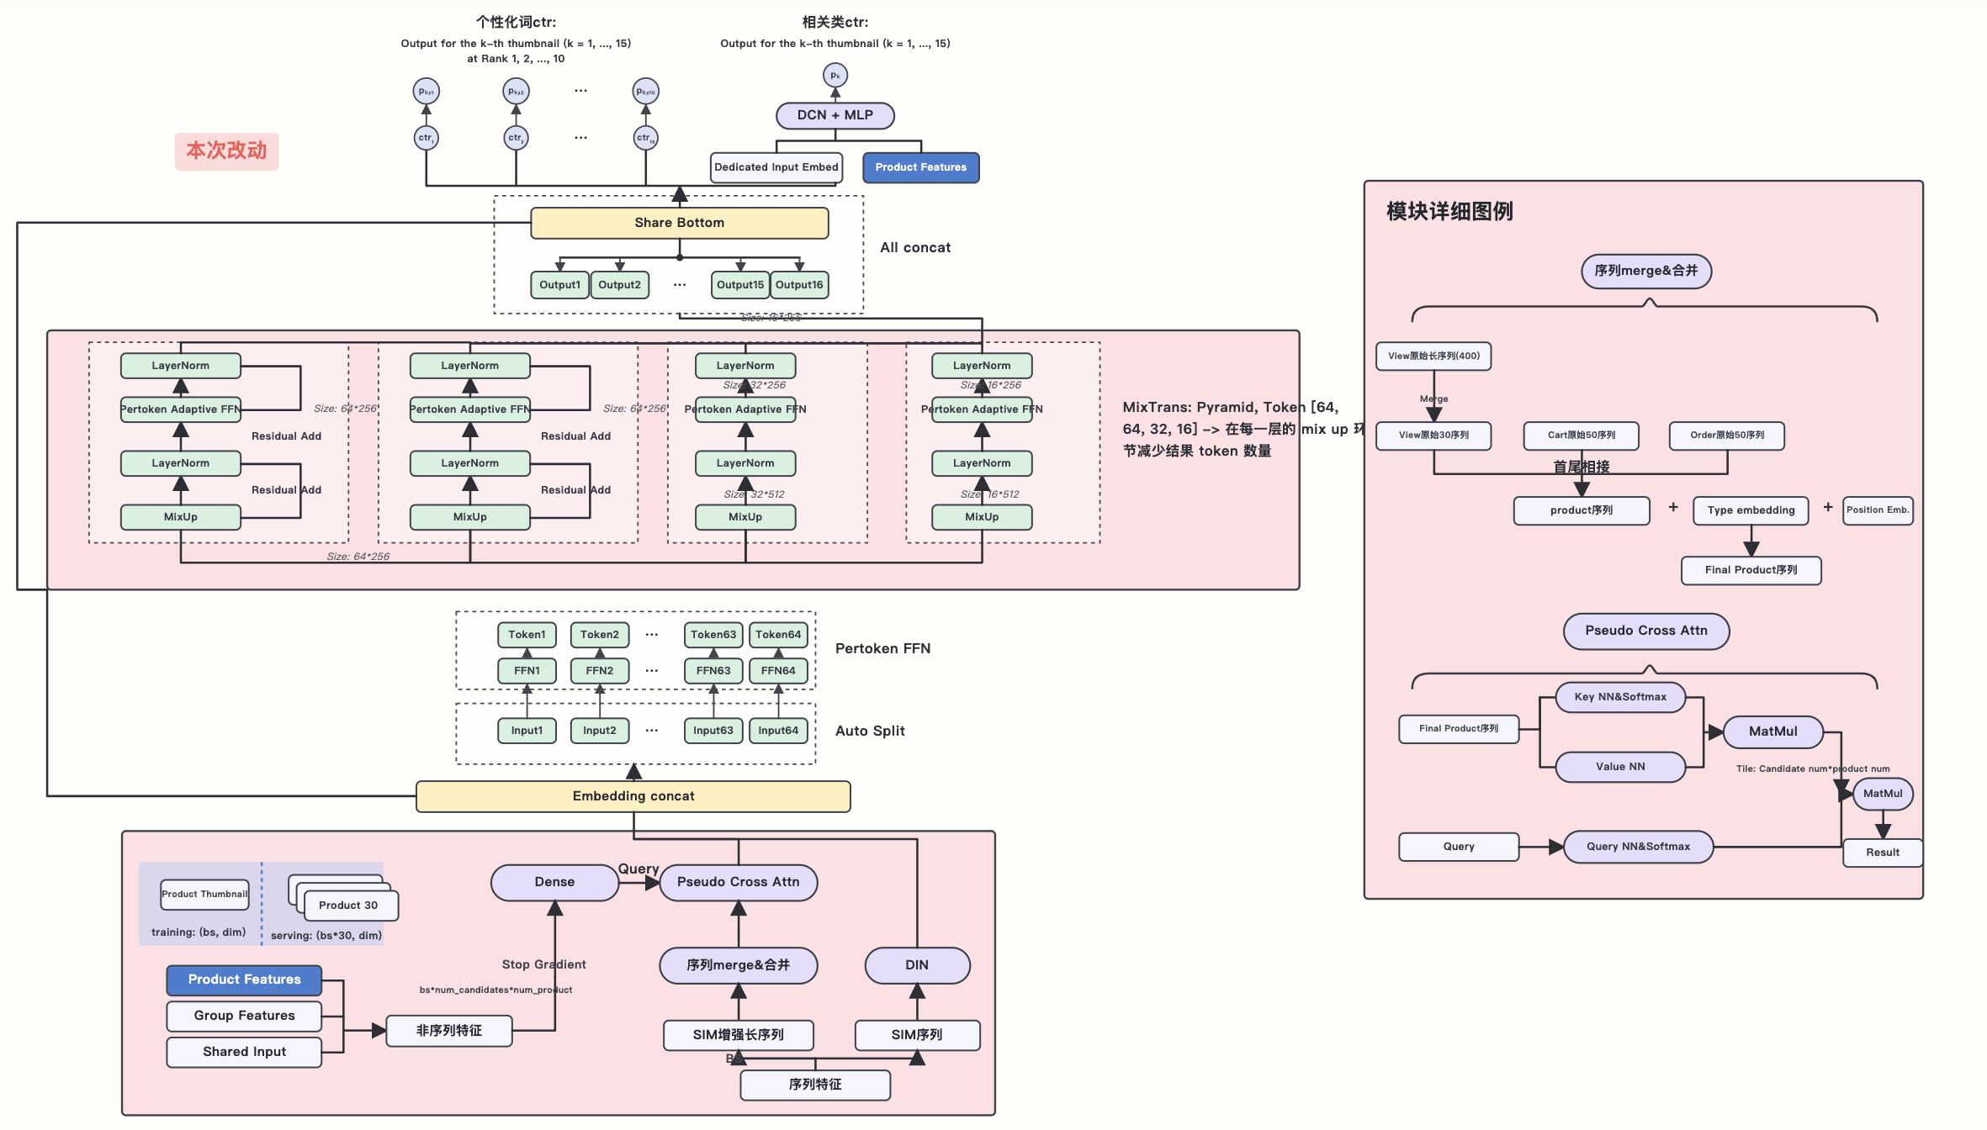
OneTrans改造：MixTrans
核心改进：
统一短/长行为序，引入 Type/Pos Embedding + 高效 Cross Attention
核心 MixTrans 改为 64→64→32→16 金字塔结构
收益：
综合 AUC +0.19%，异形卡 +0.27%，训练吞吐 +28%
Notes:
主要是在 ROW 商城 CTR 精排模型上做 OneTrans 结构改造。背景是之前 Scale Up 过程中模型不断叠加模块，参数已经涨到接近 3 亿，模型结构比较复杂，训练和线上 Serving 成本也越来越高
具体做了三个主要改动。第一是统一序列建模，去掉原来分散的短序列 DIN，把 View、Cart、Order 等行为合并成 Product 序列，同时保留 Search 和 Video/Live 序列，统一加入 Type Embedding 和 Position Embedding，再通过高效的 Cross Attention 与候选侧进行交互。第二是去掉 SlotNet 等非序列特征预处理模块，把原始特征直接交给核心 MixTrans，减少冗余计算。第三是把 MixTrans 从原来的每层 64 个 Token 改成 64、64、32、16 的金字塔结构，逐层压缩表示，减少最后 Dense Tower 的参数和计算量。
最终模型综合 AUC 小幅正向，其中异形卡 AUC +0.9%；同时参数量从 293M 降到 231M，FLOPs 从 9.5T 降到 7.3T，训练吞吐提升 28%，线上延迟下降约 10%～11.6%，预计三个集群可以节省约 21 张 L20。所以这个项目最大的价值是在效果基本持平甚至小幅提升的情况下，大幅降低了模型复杂度和线上资源成本。

Slide 27
阿里妈妈：搜索广告-营销托管
核心问题
AutoResearch可信性不足：随机涨点与耦合改动易被误判，并通过长期记忆持续放大。
多渠道Uplift决策困难：逐渠道建模难刻画替代/挤出效应，PTO容易放大OOD外推误差。
核心贡献
归因驱动 AutoResearch：构建 AutoAttribRec 多 Agent，通过“假设—代码—实验”三级归因验证 + STM/LTM 可信记忆闭环，自动驱动问题重构、检索与代码生成；环境模型 ACC30 +4.6pt，Uplift MAPE 49.83%→44.13%，相关工作投稿 AAAI。
多渠道联合 Uplift：提出ReAlloc快慢因果Teacher–Student，将绝对Uplift转化为局部重分配边际收益，结合Orthogonal Teacher、 Potential Student、 Jacobian Matching与Support/不确定性约束，实现稳定、可积、OOD安全的策略更新；14天30万商品A/B中，PayOrder+3.5%，平台收入+3.2pt。
Notes:
PTO：Predict-then-Optimize（先预测、再优化）

Slide 28
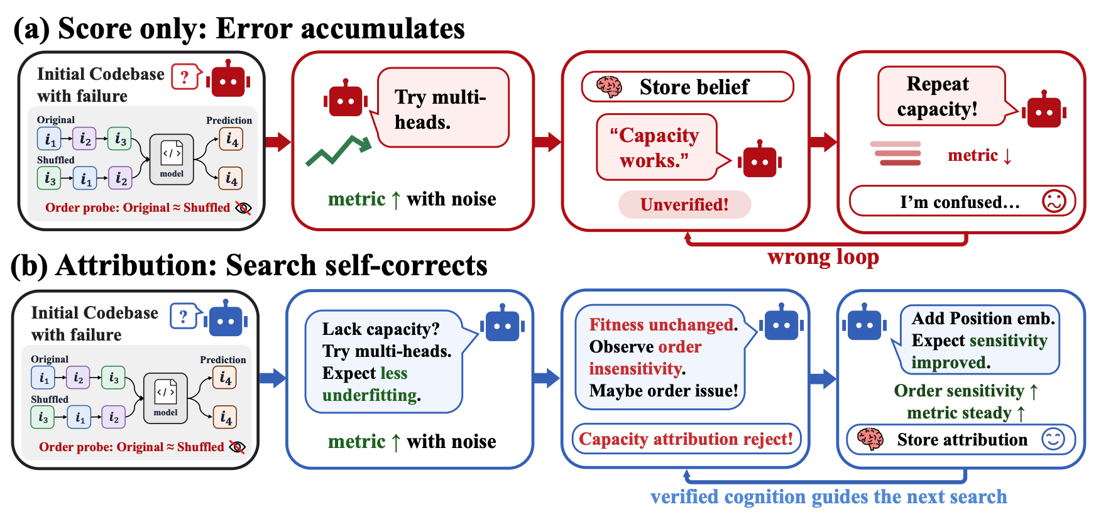
AutoAttribRec
背景： 现有AutoResearch可信性不足，随机涨点与耦合改动易被误判

Slide 29
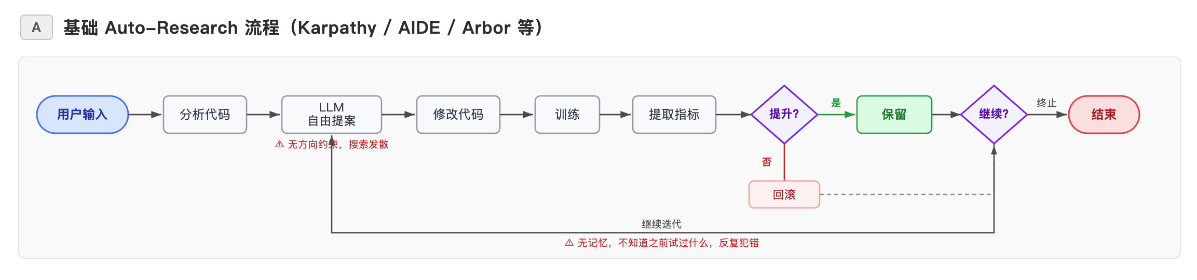
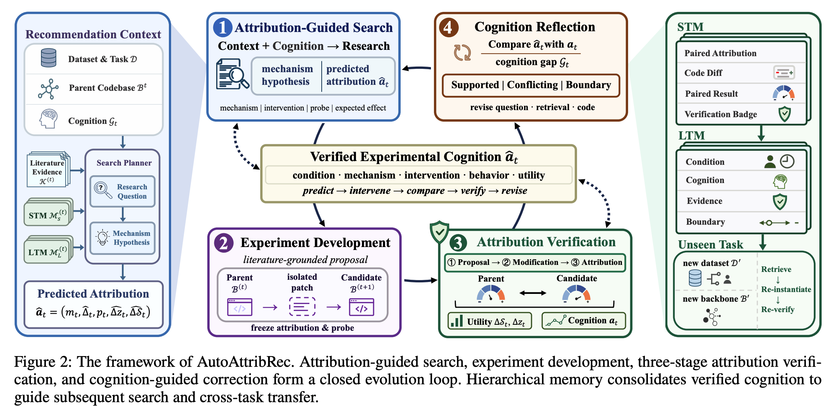
AutoAttribRec
归因驱动的 AutoAttribRec
显式建模机制假设、代码干预与预期效应
提案—代码—实验三级归因闭环 + STM/LTM 可信记忆
用实验偏差持续驱动问题重构、检索和代码生成
落地 AIGB 与 Joint Uplift 自动迭代，
AIGB环境模型ACC30 +4.6pt
Uplift MAPE 49.83%降低到44.13%
相关工作投稿 AAAI
Notes:
第一，针对传统 AutoResearch 容易把随机涨点、耦合改动误判为有效机制的问题，我构建了归因驱动的 AutoAttribRec 多 Agent 框架，把任务条件、机制假设、代码改动和预期效应显式化，避免模型只看最终指标做“事后归因”。
第二，框架核心是建立 “提案依据—代码实现—实验结果”三级归因闭环，利用预期与实际结果的偏差反向驱动问题重构、知识检索和代码生成；同时通过 STM/LTM 分层记忆，只沉淀有实验依据和适用边界的可信认知，减少错误经验被长期放大。
第三，在工程上打通知识注入、归因搜索、代码诊断、隔离实验、训练评测和归因评估，并落地到 AIGB 环境模型和 Joint Uplift 自动迭代。最终环境模型 ACC30 提升 4.6pt，Uplift 经过多轮自动搜索后 MAPE 从 49.83% 降到 44.13%，相关工作投稿 AAAI。
AIGB环境模型：探索频域特征、序列建模与条件调制
Uplift：Emb交叉、样本调权，label smoothing、因果卷积等

Slide 30
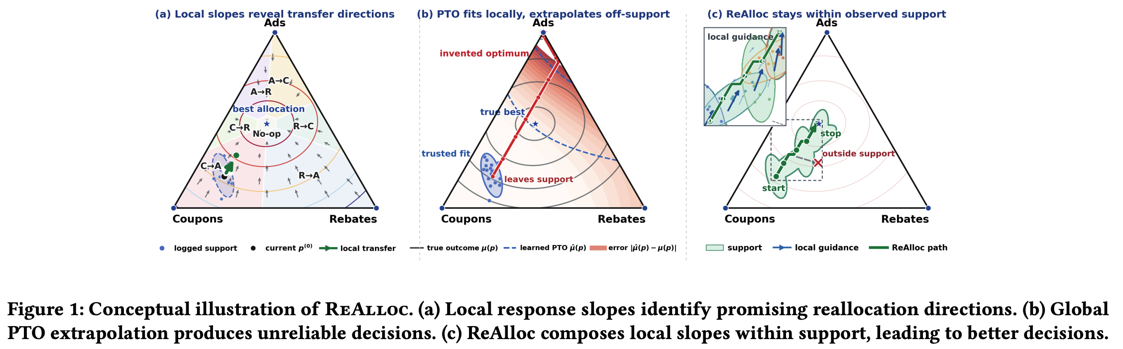
Joint-Uplift
忽略跨渠道交互：逐渠道独立建模无法刻画渠道间的替代与协同关系，难以找到联合最优分配
全局优化存在外推风险：优化器容易利用数据支持范围之外的预测误差，产生激进且不可靠的策略
预测与决策目标错位：事实预测准确不代表反事实排序可靠，误差还会被优化器进一步放大
Notes:
工业界常用的范式是“先预测再优化”（PTO）：先拟合响应模型，再搜索使预测结果最大的动作 [9,27]。但 PTO 对多渠道 Uplift 学习存在三类根本性不足。第一，逐渠道模型忽略跨渠道交互，各自独立的响应曲线无法恢复联合响应面的最优点。第二，即使采用联合黑盒模型，在全局优化下也不安全，因为优化器会利用无数据支持区域中的外推误差，产生过于激进的策略。第三，也是最关键的一点，预测准确并不等价于决策质量。标准损失（如 MSE）优化的是平均预测误差，而部署阶段依赖的是反事实排序 [6]。高 Uplift 区域中的微小预测误差会被优化器显著放大，最终损害决策。观测混杂会进一步加剧这一脆弱性：历史分配由既有业务策略驱动，使处理分配与商品状态系统性纠缠。因此，模型即便具有较好的事实预测能力，也可能得到有偏的因果梯度，从而使下游优化失效。

Slide 31
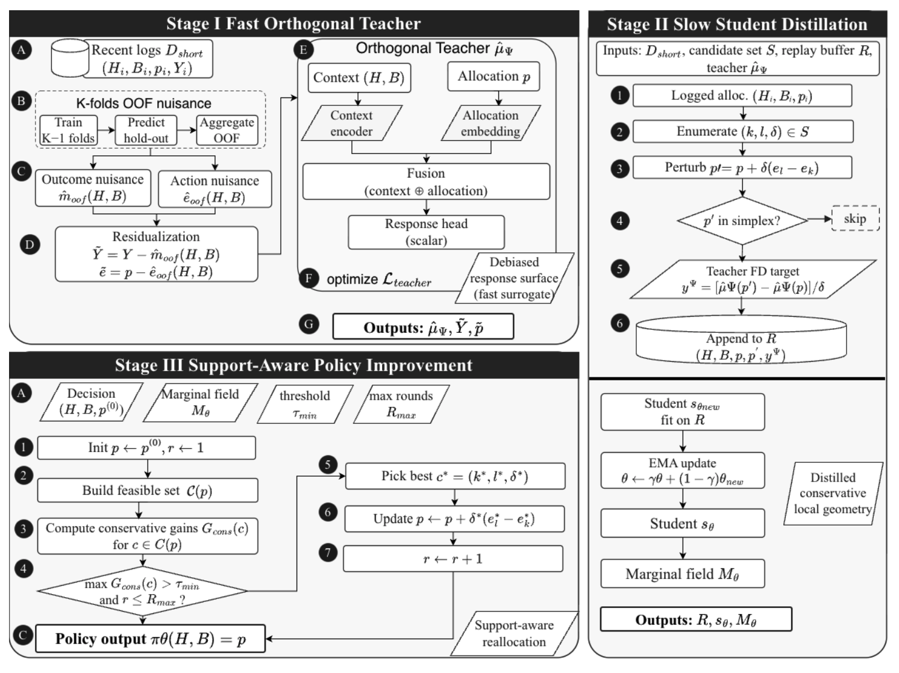
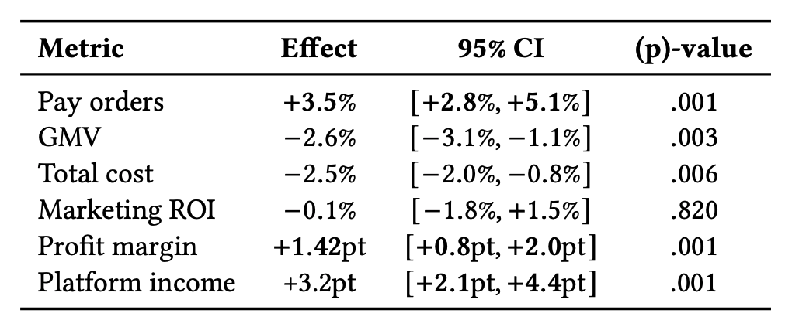
Joint-Uplift
提出 ReAlloc 快慢因果 Teacher–Student：Orthogonal Teacher 去混杂学习局部梯度，Potential Student 蒸馏稳定可积的边际收益场。
结合 Support + 不确定性约束，只在历史支持区域内做保守局部重分配，避免激进 OOD 决策。
14 天、30 万商品线上 A/B：Pay Order +3.5%，平台收入 +3.2pt。
Notes:
具体做法我分成三步。第一步是 Orthogonal Teacher：基于近期日志分别拟合基础销量和历史投放倾向，把 Outcome 和 Treatment 都做残差化，去掉商品状态和旧策略带来的混杂，再在固定预算单纯形上学习“从渠道 A 挪一点预算到渠道 B”对应的局部因果梯度。
第二步是 Potential Student：Teacher 的局部梯度会比较抖，所以我用 Replay Buffer 累积不同时间窗口的梯度和有限差分信号，通过 Jacobian Matching + EMA 蒸馏到一个标量 Potential Function 上。这样 Student 学到的是一个稳定、可积的边际收益场，可以保证多步预算调整前后一致。
最后在决策阶段，不再做全局 PTO，而是从当前预算出发枚举局部重分配方向，根据 Student 预测收益，同时扣除不确定性和 Support 惩罚；只有收益超过阈值才执行下一步，否则停止。这样就能在历史数据有支撑的区域内逐步优化，避免模型跑到 OOD 区域产生激进决策。

Slide 32
学术工作
UNO! UNified Offline Training Paradigm for Learning Path Recommendation，AAAI Oral，共一
MTFM: A Scalable and Alignment-free Foundation Model for Industrial Recommendation in Meituan，Tech Report
A Conditional Diffusion-Based Method for Missing DataImputation in Tunnel Monitoring，Q1，一作
AutoAttribRec: Attribution-Guided Self-Evolving Research for Recommender Systems，AAAI在投，一作
Notes:
PTO：Predict-then-Optimize（先预测、再优化）

Slide 33
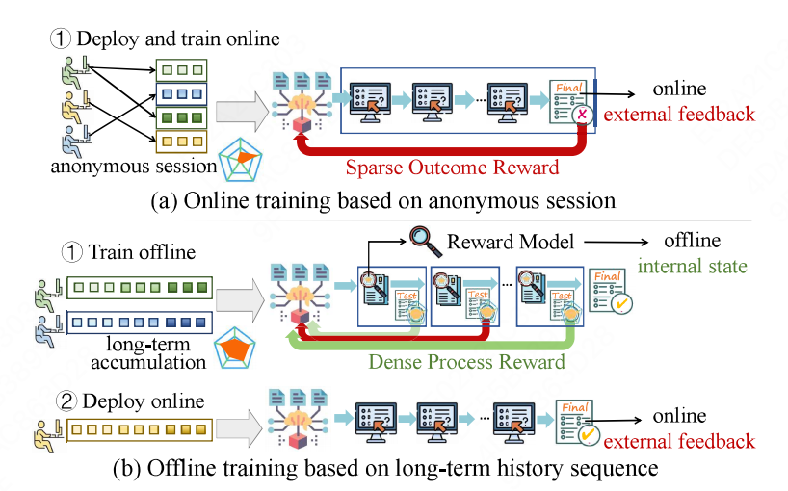
Uno:基于统一离线训练范式的个性化学习路径推荐
匿名 Session 样本构建，忽略长期学习历史，个性化不足
稀疏结果奖励，难以衡量单个推荐题目的实际收益

Slide 34
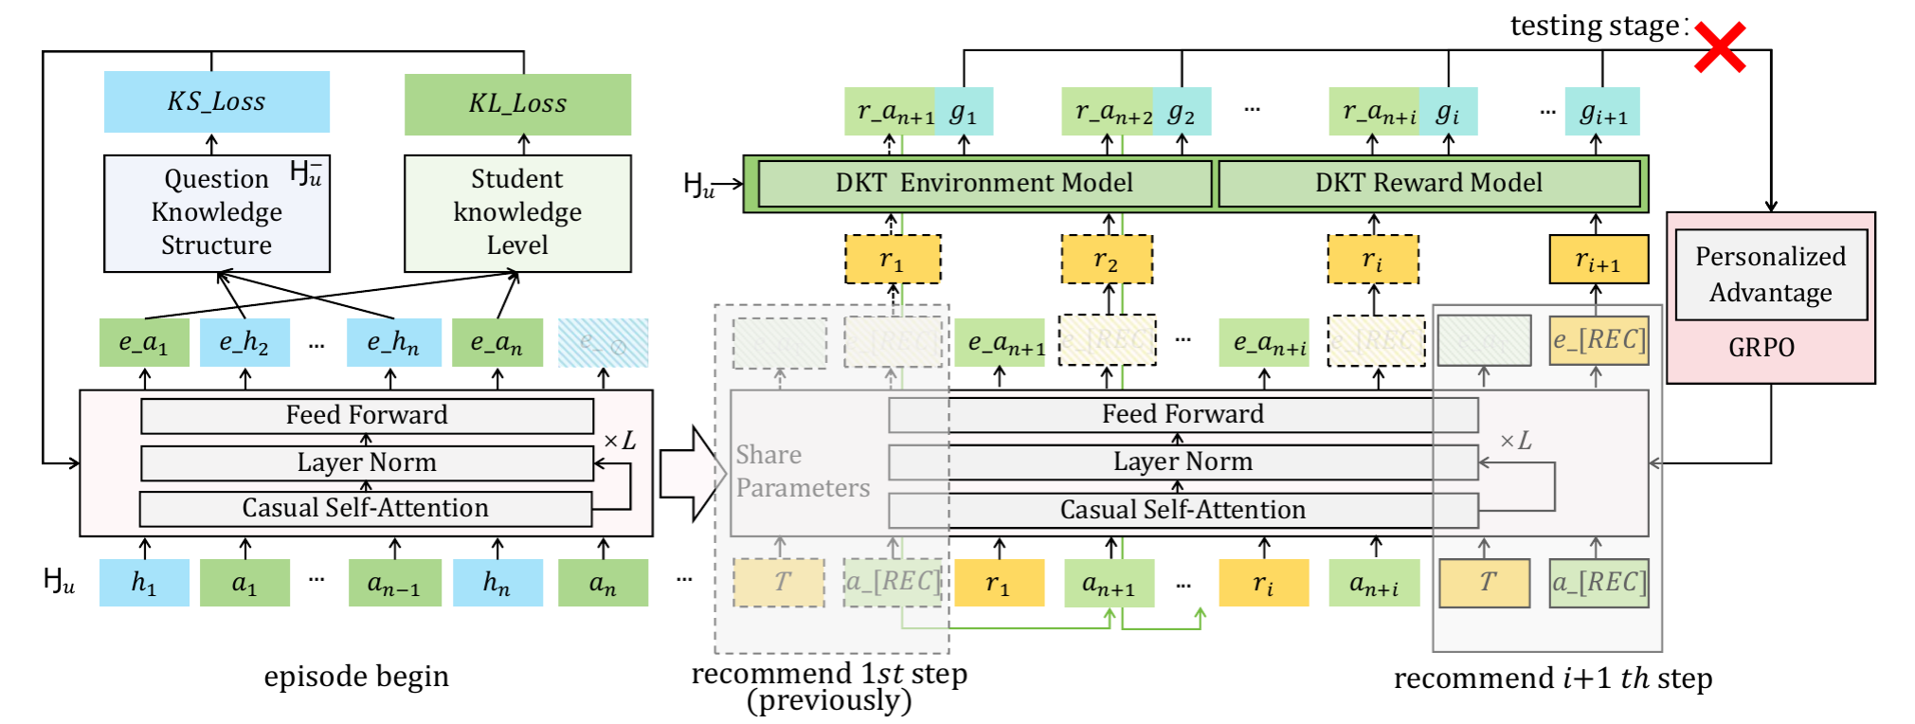
Uno:基于统一离线训练范式的个性化学习路径推荐
统一题目/表现序列，联合建模长期知识水平 KL 与题目结构 KS，刻画学生长期积累与动态需求
利用 KT 模型构建学生模拟环境和稠密过程奖励，在离线模拟环境中通过 GRPO 优化推荐策略

Slide 35
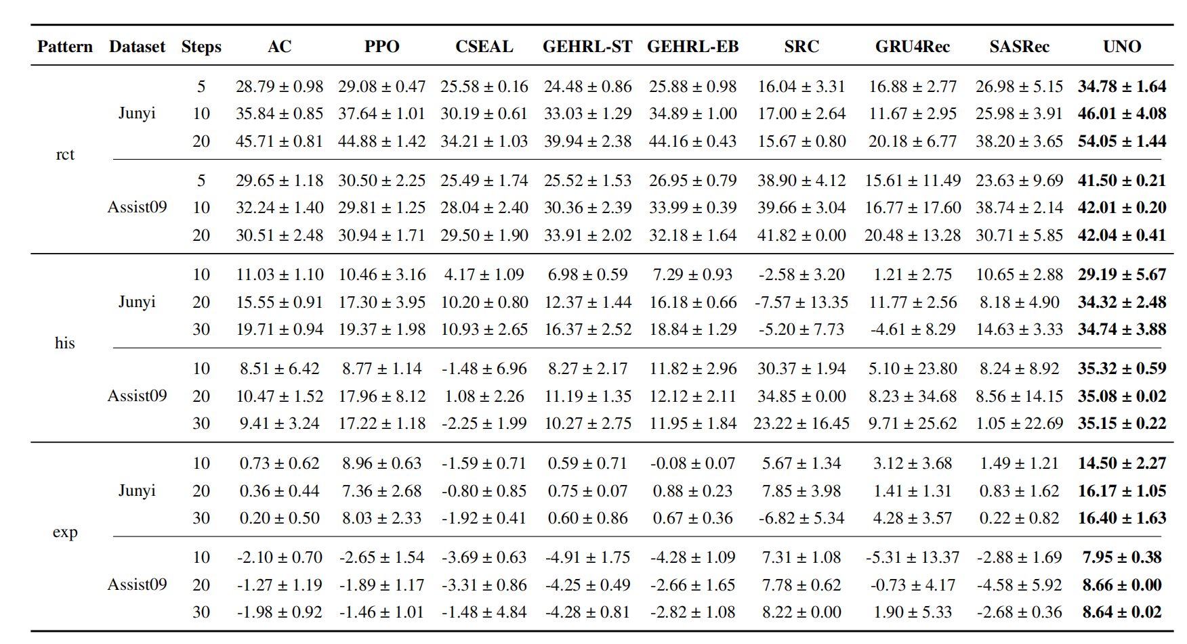
Uno:基于统一离线训练范式的个性化学习路径推荐

Slide 36
感谢您的宝贵时间！

